Slide 1

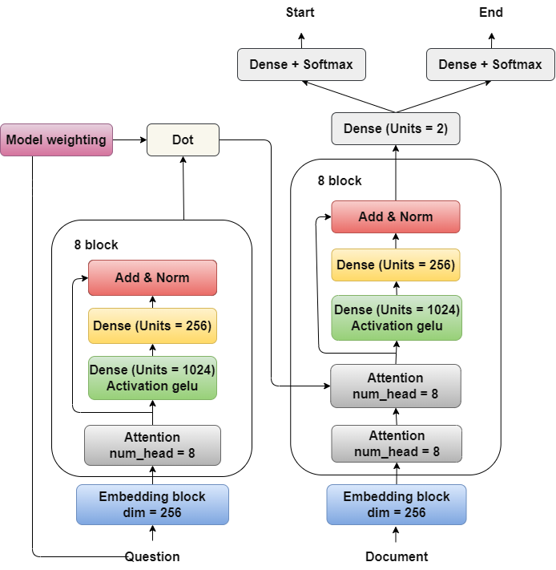
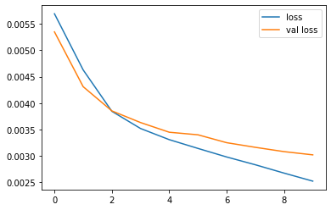
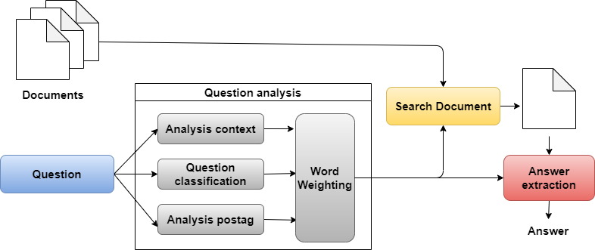
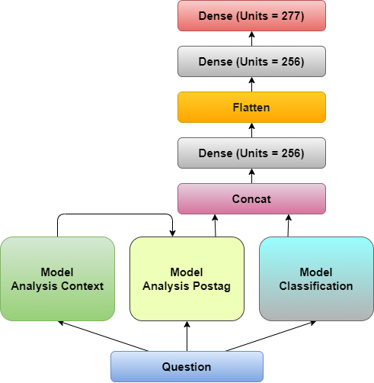
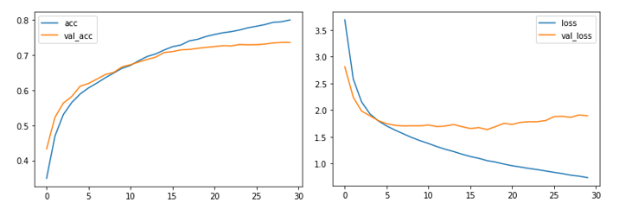
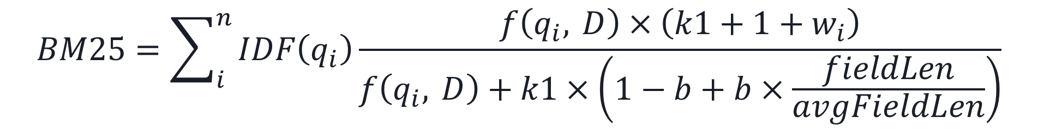
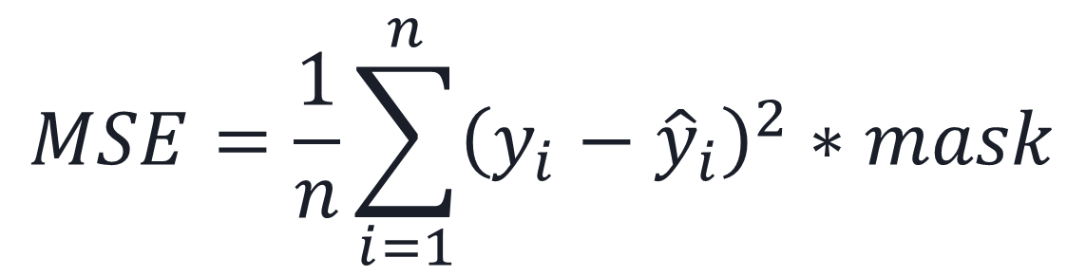
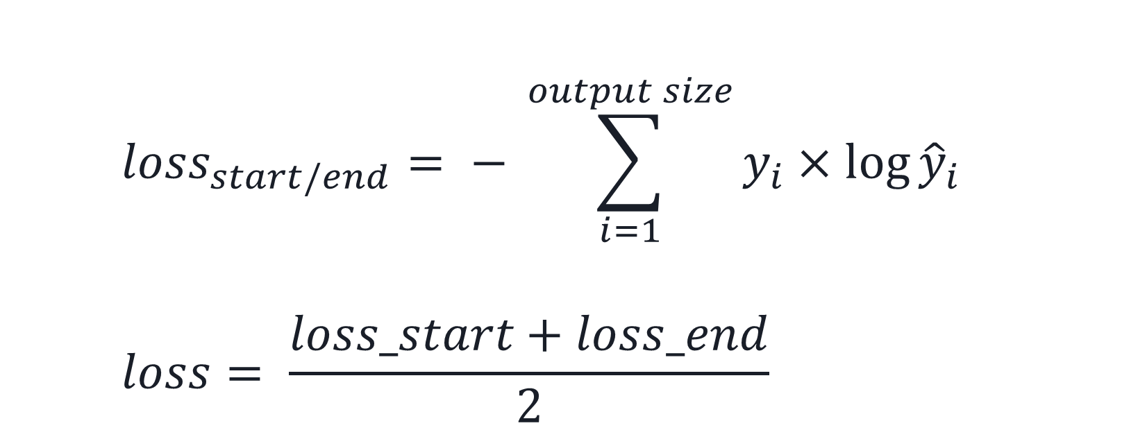

KHÓA LUẬN TỐT NGHIỆP
CHUYÊN NGÀNH KHOA HỌC MÁY TÍNH
ỨNG DỤNG HỌC SÂU XÂY DỰNG MÔ HÌNH PHÂN TÍCH CÂU HỎI
TRONG BÀI TOÁN TRẢ LỜI CÂU HỎI
Sinh viên: Trần Mỹ Linh 18066361, Đặng Văn Nghiêm 18056331
Giảng viên hướng dẫn: Ts. Đặng Thị Phúc
1.Đặt vấn đề
Tinh chỉnh mô hình RoBERTa
1
Hiện nay, với xu hướng số hóa tài liệu, đa số tài liệu văn bản được cập nhật lên mạng internet toàn cầu với số lượng lớn.
Mô hình sẽ được tinh chỉnh thêm decoder để tách thành 2 đầu vào cho câu hỏi và đoạn văn và áp dụng mô hình phân tích trọng số
2
Phân tích câu hỏi là yếu tố đầu tiền trong kiến trúc chung của một hệ thống hỏi đáp, nó có nhiệm vụ tìm ra các thông tin cần thiết làm đầu vào cho quá trình xử lý của các quá trình sau
2. Mục tiêu đề tài
1
Phân tích câu hỏi: đánh trọng số cho các từ trong câu hỏi nhằm tìm ra những từ quan trọng trong câu hỏi.
2
Áp dụng trọng số vào các tác vụ phía sau: tìm kiếm đoạn văn chứa câu trả lời, trích xuất câu trả lời từ đoạn văn.
5. Kết quả
Mô hình tìm trọng số của từ
3. Phương hướng giải quyết
$$MSE=\frac{1}{n}\sum_{i=1}^{n}{{\left(y_{i}−{\hat{y}}_{i}\right)}^{2}∗mask}$$
Ứng dụng trọng số và thuật toán BM25
 | Accuracy (%) | F1-score (%)
BM25 | 83.34 | 90.92
BM25 cải tiến | 85.87 | 92.40
4. Các mô hình
Mô hình RoBERTa
Mô hình tìm trọng số của từ
$${loss}_{start/end}= − \sum_{i=1}^{output size}{y_{i}×\log{{\hat{y}}_{i}}}$$
$$loss= \frac{loss_start+loss_end}{2}$$
Mô hình tìm trọng số sẽ phân tích câu hỏi bao gồm phân tích đặc trưng thông tin câu hỏi, loại câu hỏi và postag của các từ trong câu hỏi.
Đánh giá trên tập test:
F1-score: 73%
EM: 73%
Ứng dụng trọng số vào thuật toán BM25
BM25 là thuật toán tìm kiếm tài liệu liên quan dựa vào câu hỏi
6. Hướng phát triển
Công thức BM25:
Thêm nhiều dữ liệu hơn cho bài toán
$$BM25=\sum_{i}^{n}{IDF\left(q_{i}\right)\frac{f\left(q_{i}, D\right)×\left(k1+1+w_{i}\right)}{f\left(q_{i}, D\right)+k1×\left(1−b+b×\frac{fieldLen}{avgFieldLen}\right)}}$$
Công thức của IDF(q_{i}):
Cải thiện mô hình để đảm bảo tính ứng dụng bởi vì mô hình hiện tại khá nặng.Thử nghiêm trên nhiều mô hình mới hơn nữa để tìm mô hình phù hợp với bài toán
$$IDF\left(qi\right) = \ln\left(1+\frac{\left(docCount −f\left(q_{i}\right)+0.5 +w_{i} \right)}{f\left(q_{i}\right)+0.5}\right)$$
Thông tin liên hệ:
Trần Mỹ Linh. Email: tranmylinh26042000@gmail.com Đặng Văn Nghiêm. Email: vannghiem848@gmail.com
10

